Slide 1
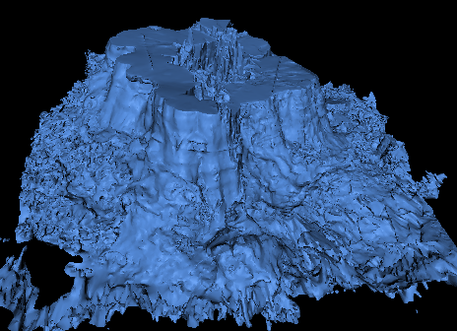
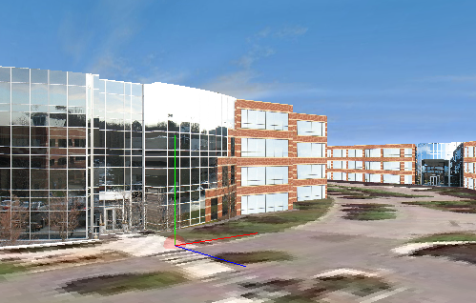
MATLAB a Virtuální Realita
1
Simulink 3D Animation pro stereoskopické zobrazení virtuálních scén
Metody zobrazení
Aktivní stereoskopické zobrazení s použitím aktivních 3D brýlí
Anaglyfy - Barevné pasivní brýle
Předváděné modely
Statické virtuální scény
Dynamické modely
Hardware
Grafická karta AMD FirePro W7000
Stereoskopický + aktivní brýle nVidia
Jan Daněk, danek@humusoft.cz

